Slide 1



PREDIKSI PRODUKSI GULA DI INDONESIA MENGGUNAKAN MODEL AUTOREGRESSIVE INTEGRAED MOVING AVERAGE (SARIMA)
Disusun Oleh:
KELOMPOK 7 ADW RA
PROGRAM STUDI SAINS DATA FAKULTAS SAINS
INSTITUT TEKNOLOGI SUMATERA
TAHUN 2024

Slide 2



Analisis Deret Waktu
ANGGOTA KELOMPOK 7
Farah Faizah
Annisa Novantika
Salwa Amelia .S.
121450002
121450005
121450023
04
01

Slide 3



Analisis Deret Waktu
ANGGOTA KELOMPOK 7
Rika Ajeng Finatih
Kirana Ratu .M.
Sasa Rahma Lia
121450036
121450082
121450119
02

Slide 4
DAFTAR ISI
01
Pendahuluan
02
Metode Penelitian
03
Hasil Dan Pembahasan
04
Kesimpulan
04
Demografi Konsumen
03

Slide 5

PENDAHULUAN

Slide 6
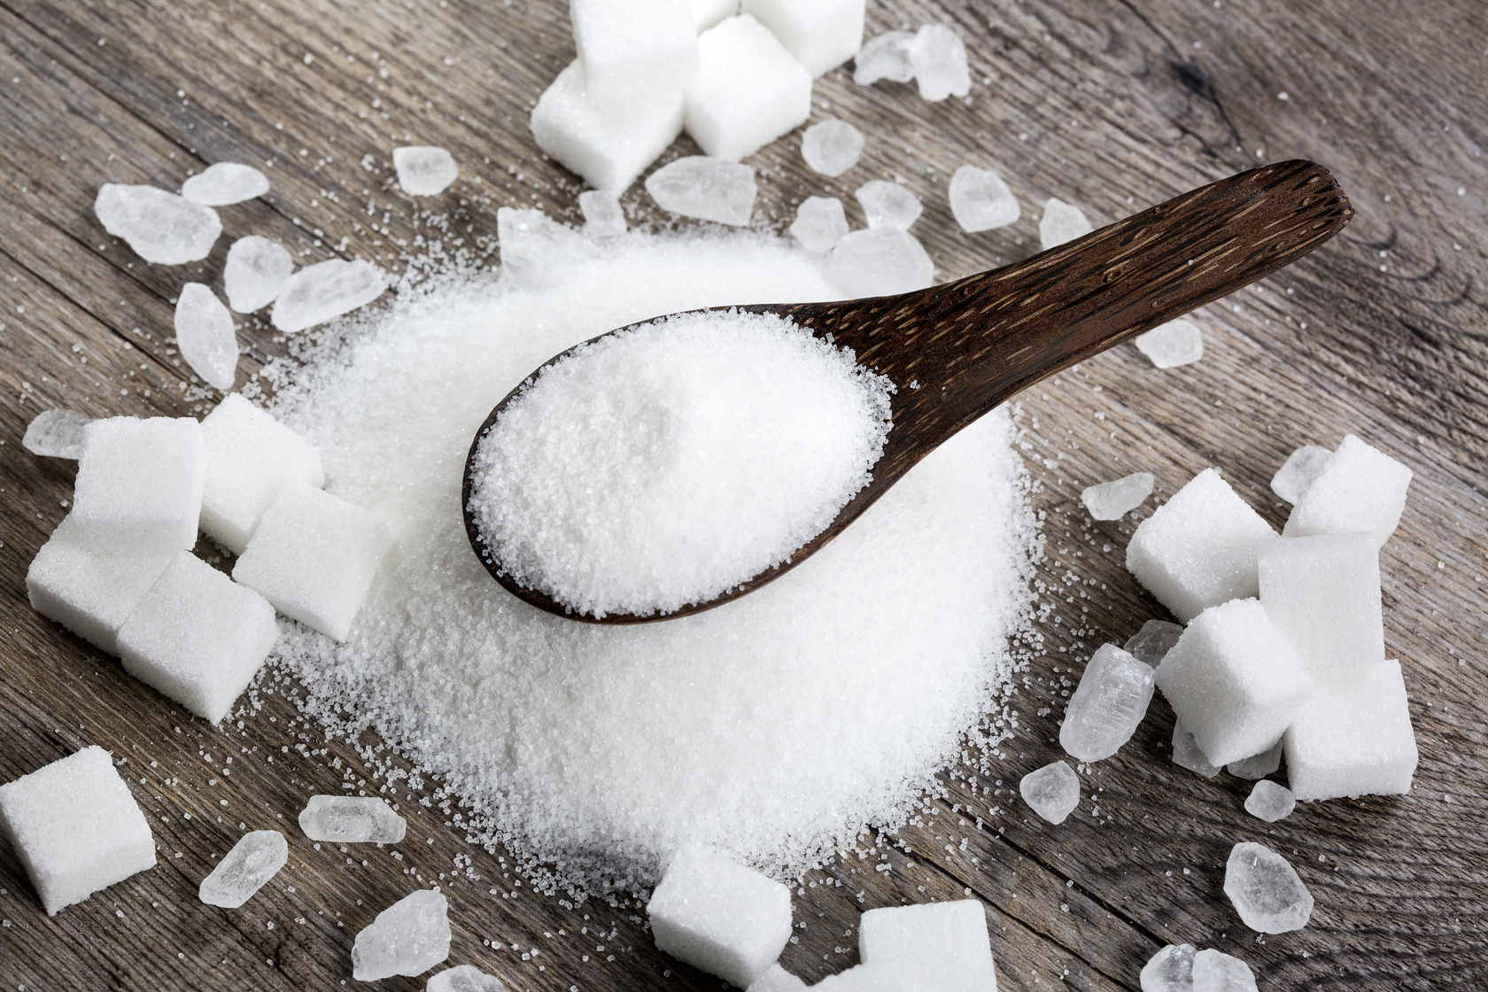
LATAR BELAKANG
Produksi gula merupakan sektor vital dalam perekonomian Indonesia, yang merupakan salah satu produsen gula terbesar di Asia. Meningkatnya permintaan gula global seiring dengan pertumbuhan populasi dan perubahan gaya hidup masyarakat, dihadapkan pada tantangan besar seperti perubahan iklim, fluktuasi harga, dan kebijakan pertanian. Oleh karena itu, analisis yang akurat terhadap produksi gula sangat diperlukan untuk membantu produsen dan pemangku kebijakan dalam merumuskan strategi untuk menghadapi tantangan ini, serta mendukung keberlanjutan produksi gula di Indonesia. Penggunaan model SARIMA dapat memberikan prediksi yang lebih baik terkait pola musiman dalam produksi gula, serta membantu dalam merumuskan kebijakan yang tepat dan meningkatkan produktivitas sektor ini.
Prediksi Produksi Gula di Indonesia Menggunakan Model SARIMA
05

Slide 7
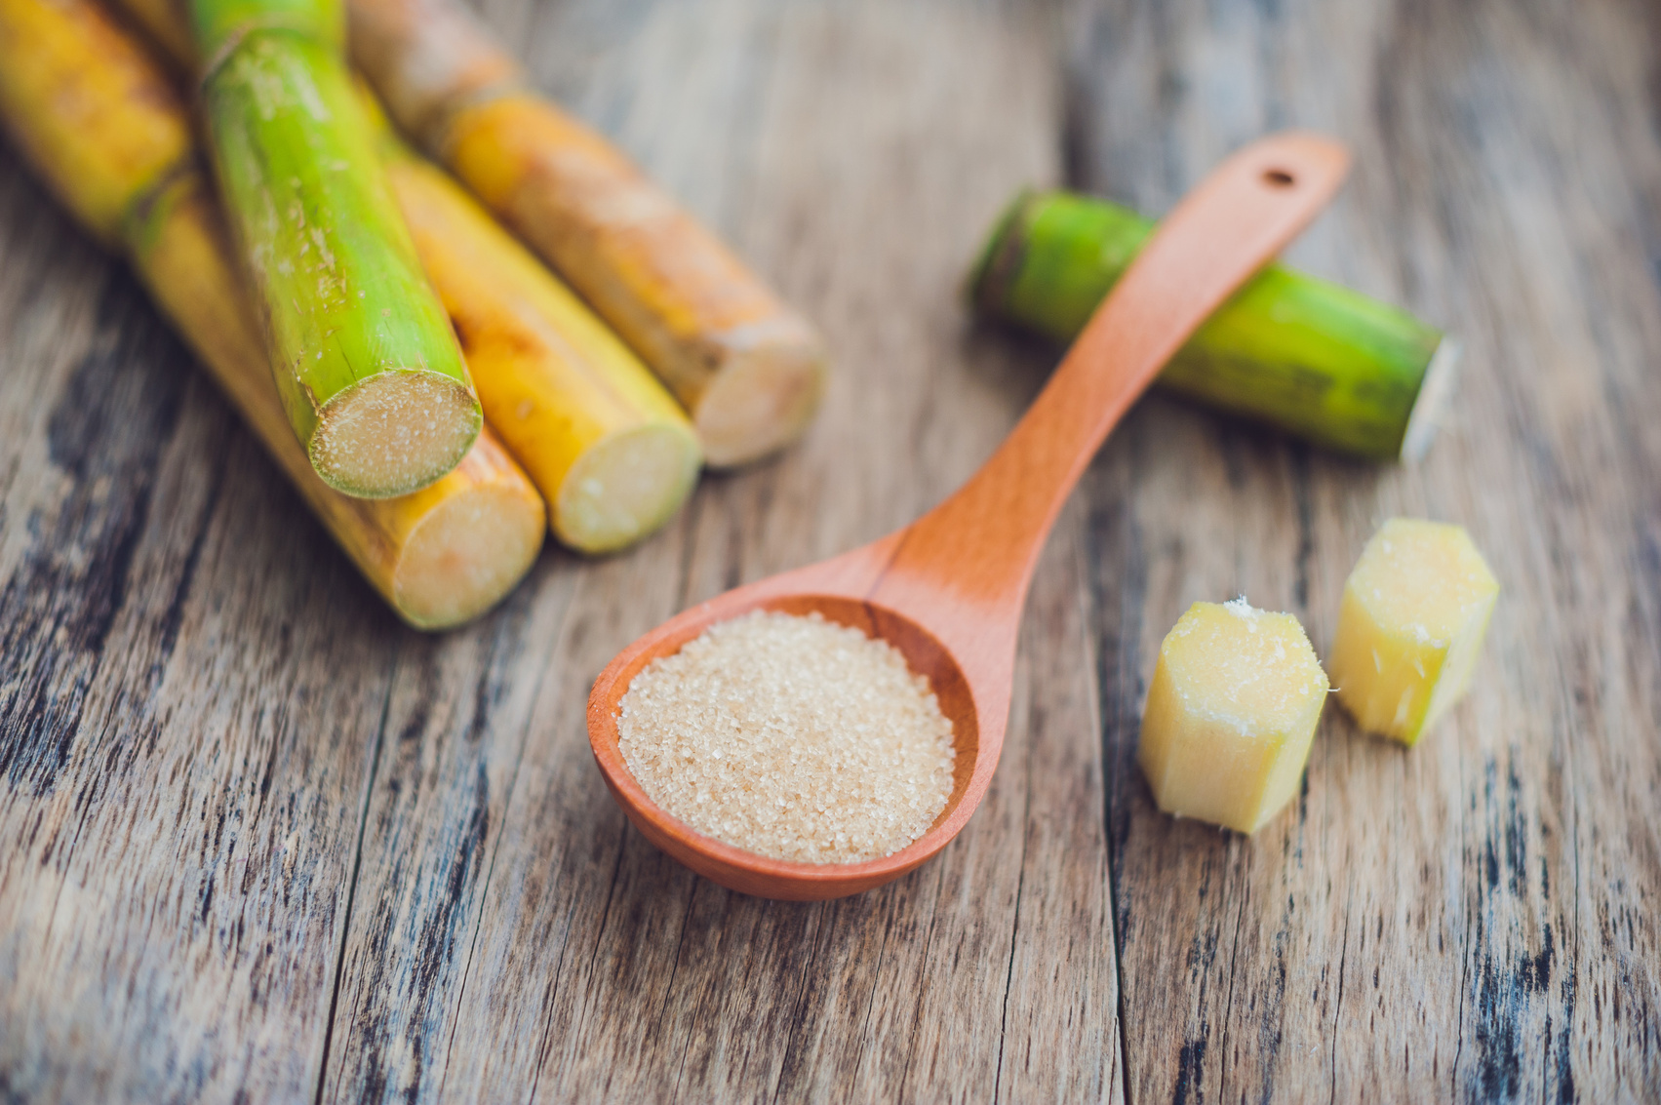
TUJUAN PENELITIAN
Dari latar belakang yang sudah dipaparkan, diperoleh tujuan dari dilakukannya penelitian ini adalah sebagai berikut.
Mengembangkan model prediksi SARIMA untuk memproyeksikan produksi gula di Indonesia.
2.
Membantu pemangku kebijakan dan produsen gula dalam merencanakan dan mengambil keputusan yang lebih baik.
3.
Meningkatkan ketahanan dan keberlanjutan sektor produksi gula di Indonesia.
4.
Menyediakan kontribusi berbasis data untuk meningkatkan efisiensi, produktivitas, dan daya saing sektor gula nasional.
Prediksi Produksi Gula di Indonesia Menggunakan Model SARIMA
06

Slide 8
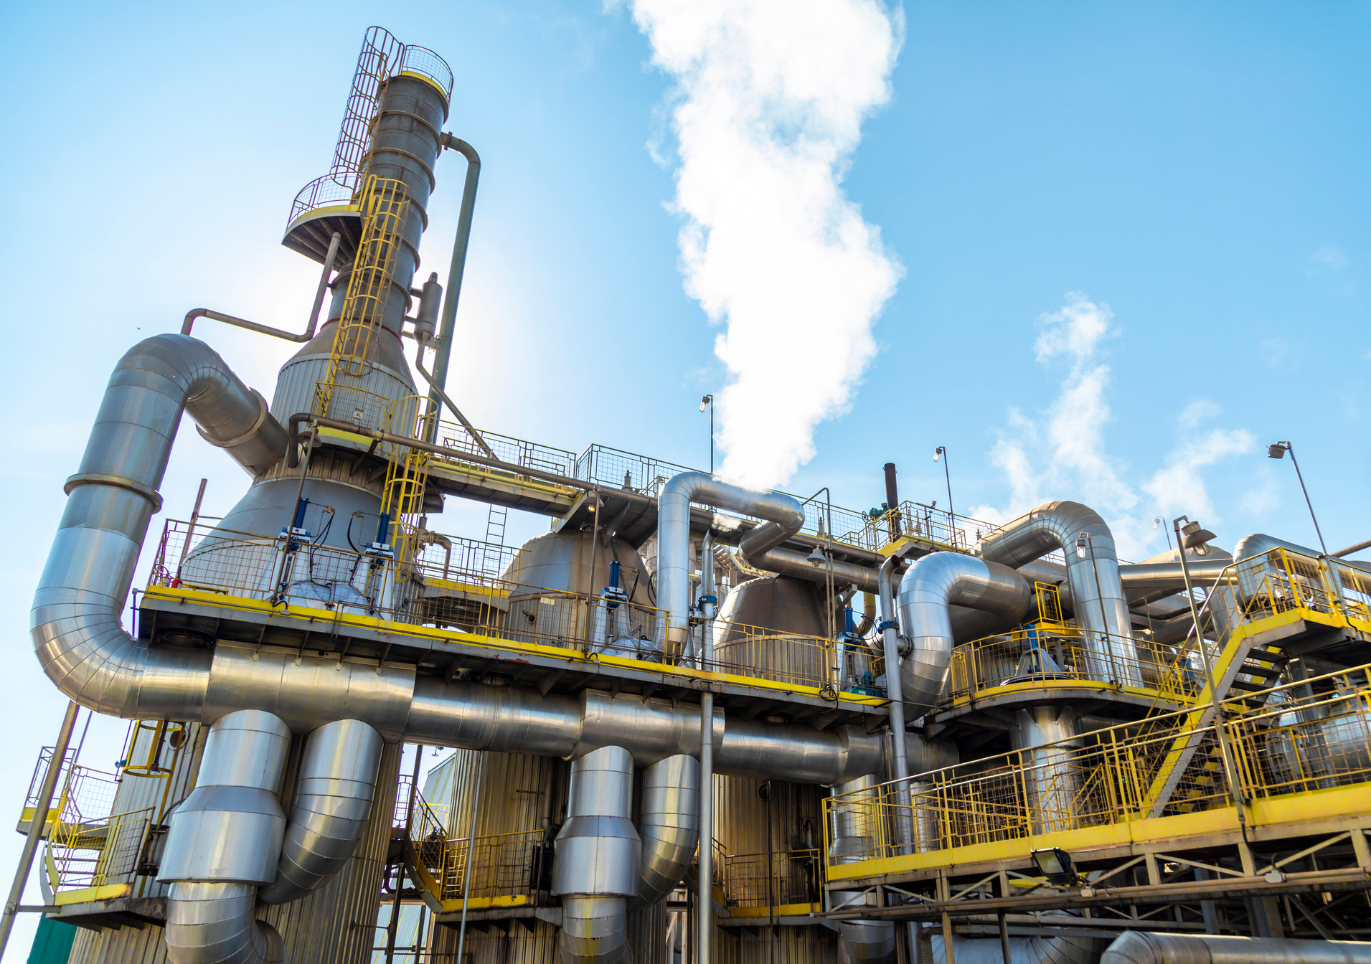
METODE
PENELITIAN

Slide 9
DESKRIPSI DATASET
Tabel 1. Data Sampel Produksi Gula (ton) di Indonesia
Bulan | Tahun | Tahun | Tahun | Tahun
Bulan | 2017 | 2018 | .... | 2022
Januari | 0 | 0 | .... | 0
Februari | 21 | 1181 | .... | 7969
..... | .... | .... | .... | ....
Desember | 11976 | 8238 | .... | 21886
Dataset yang digunakan dalam penelitian ini merupakan data sekunder dari Badan Pusat Statistik (BPS), mencakup produksi gula di Indonesia dalam satuan ton. Data ini terdiri dari 72 observasi bulanan selama periode Januari 2017 hingga Desember 2022. Setiap entri mencatat jumlah produksi gula bulanan, yang menunjukkan pola musiman dan tren tahunan. Dataset diolah dengan menggunakan RStudio untuk memastikan kualitas data, seperti dilakukannya uji kestasioneran, serta identifikasi pola musiman dan non-musiman untuk mendukung analisis menggunakan metode SARIMA. Dataset ini menjadi dasar dalam membangun model prediksi dan mendukung analisis tren produksi gula.
04
Demografi Konsumen
Prediksi Produksi Gula di Indonesia Menggunakan Model SARIMA
08

Slide 10
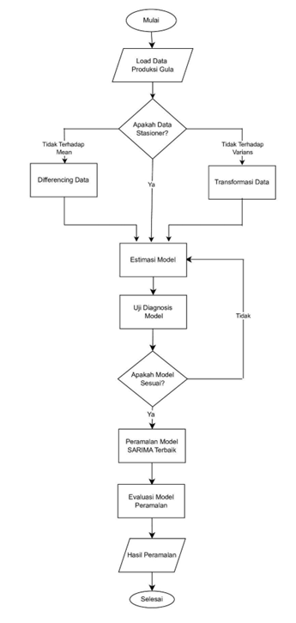
METODOLOGI
04
Demografi Konsumen
Gambar 1. Alur Penelitian
Prediksi Produksi Gula di Indonesia Menggunakan Model SARIMA
09

Slide 11

HASIL DAN
PEMBAHASAN

Slide 12
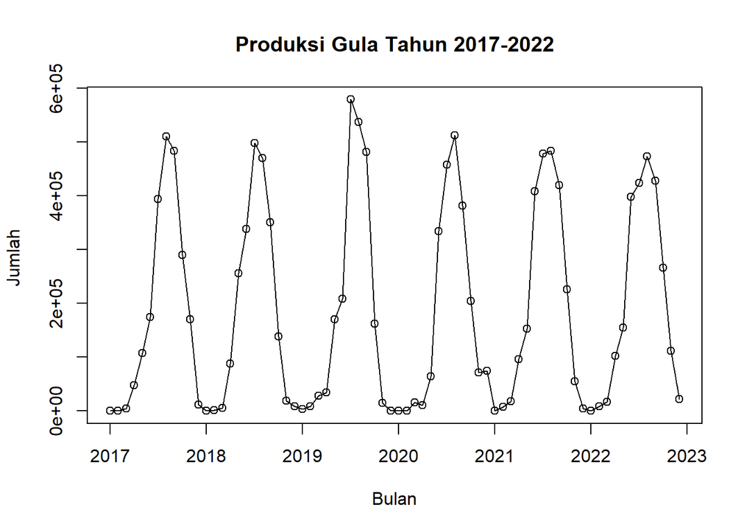
VISUALISASI DATA
Gambar 2 memperlihatkan grafik data produksi gula bulanan dari Januari 2017 hingga Desember 2022, dengan pola yang berulang secara konsisten, mengindikasikan adanya komponen musiman. Namun, grafik juga menunjukkan bahwa data tidak stasioner, sehingga diperlukan langkah differencing data untuk mencapai kestasioneran sebelum dilakukan pemodelan dengan SARIMA. Tahap ini penting untuk memastikan akurasi model dalam menangkap pola musiman dan tren.
Gambar 2. Produksi Gula di Indonesia Tahun 2017-2022
Prediksi Produksi Gula di Indonesia Menggunakan Model SARIMA
11

Slide 13
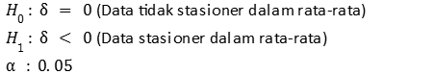
STASIONERITAS DATA
Differencing (d=1)
Hipotesis:
Diperoleh nilai ADF-Test untuk faktor non-musiman dan musiman untuk p-value sebagai berikut.
Tabel 1. Hasil Uji ADF Test Musiman dan Non-Musiman
Berdasarkan hasil uji kestasioneran, diperoleh p-value sebesar 0.01 yang lebih kecil dari 0.05. Oleh karena itu, H0 ditolak, yang berarti data sudah stasioner terhadap rata-rata setelah dilakukan satu kali differencing. Hal ini menunjukkan bahwa data produksi gula telah memenuhi syarat untuk dilakukan pemodelan lebih lanjut dengan metode SARIMA.
Augmented Dickey-Fuller Test | p-value
Musiman | 0.01
Non-Musiman | 0.01
Prediksi Produksi Gula di Indonesia Menggunakan Model SARIMA
12

Slide 14
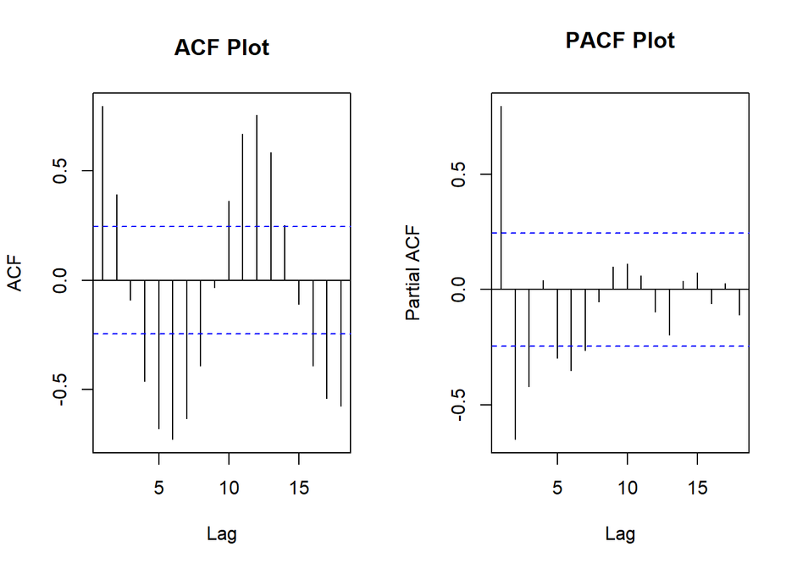
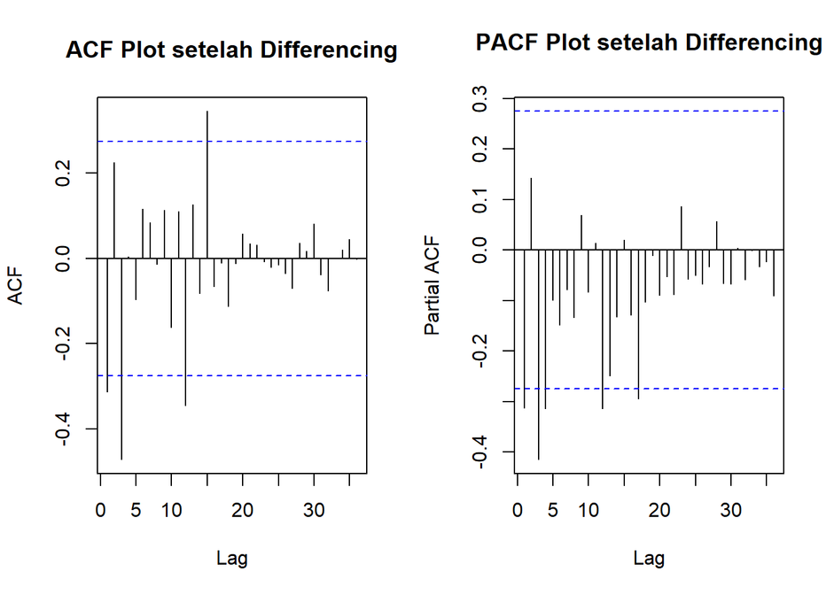
Differencing (d=1)
Gambar 3. Plot ACF dann PACF Non-Musiman sebelum differencing
Gambar 4. Plot ACF dan PACF Non-Musiman setelah (d=1)
Prediksi Produksi Gula di Indonesia Menggunakan Model SARIMA
13

Slide 15
IDENTIFIKASI MODEL
Berdasarkan analisis plot ACF dan PACF pada Gambar 4 diperoleh:
p = 1: Komponen AR (Autoregressive) terlihat dari pemotongan pada lag ke-1 pada PACF.
P = 1: Komponen Seasonal AR (SAR) terlihat pada lag 12, 24, dan 36.
q = 1: Komponen MA (Moving Average) terlihat dari pemotongan pada lag ke-1 pada ACF.
Q = 1: Komponen Seasonal MA terlihat pada lag 12, 24, dan 36.
Differencing: Sudah dilakukan differencing musiman orde 1 (D = 1) dan non-musiman orde 1 (d = 1) untuk membuat data stasioner.
Gambar 4. Plot ACF dan PACF Non-Musiman (d=1)
Prediksi Produksi Gula di Indonesia Menggunakan Model SARIMA
14

Slide 16
Tabel 2. Estimasi Model SARIMA
Model | AIC
SARIMA(1,1,1)(1,1,1)[12] | 1630.58
SARIMA (1,1,1)(1,1,0)[12] | 1632.28
SARIMA (1,1,1)(0,1,1)[12] | 1627.88
SARIMA (0,1,1)(1,1,1)[12] | 1627.88
SARIMA (1,1,0)(1,1,1)[12] | 1632.28
SARIMA (0, 1, 0)(1,1,1)[12] | 1626.6
ESTIMASI DAN PEMILIHAN MODEL
Pemilihan model terbaik dilakukan dengan mempertimbangkan nilai AIC (Akaike Information Criterion), di mana model dengan nilai AIC terendah dipilih. Berdasarkan perhitungan AIC, model terbaik yang diperoleh adalah SARIMA(0,1,0)(1,1,1)[12], dengan nilai AIC sebesar 1626.6. Model ini menunjukkan keseimbangan terbaik antara kesesuaian model dan kompleksitasnya, sehingga dipilih sebagai model final untuk prediksi produksi gula.
04
Demografi Konsumen
Prediksi Produksi Gula di Indonesia Menggunakan Model SARIMA
15

Slide 17
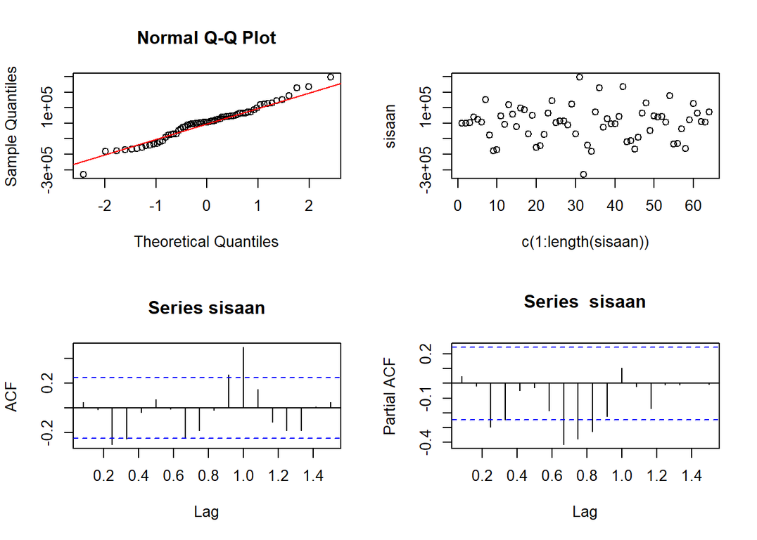
DIAGNOSIS MODEL
Eksploratif
Q-Q Plot: Sebagian besar titik residual mengikuti garis teoretis, menunjukkan distribusi residual mendekati normal.
Residual Plot: Residual tersebar secara acak di sekitar garis nol, tanpa pola signifikan, mengindikasikan tidak ada autokorelasi yang tinggi.
ACF & PACF: Nilai autokorelasi berada dalam batas konfidensi, menandakan tidak ada autokorelasi signifikan pada lag tertentu.
Hasil ini menunjukkan bahwa model memenuhi asumsi residual normal dan tidak berautokorelasi, sehingga cocok dan dapat memberikan estimasi yang andal.
Gambar 5. Plot Uji Eksploratif
Prediksi Produksi Gula di Indonesia Menggunakan Model SARIMA
16

Slide 18
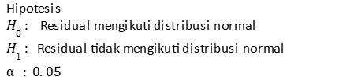
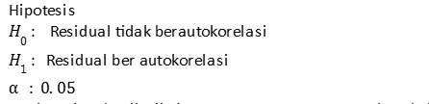
DIAGNOSIS MODEL
Uji Normalitas Residual
Uji Sisaan Saling Bebas
Hipotesis:
Hipotesis:
Hasil pengujian diperoleh sebagai berikut.
Diperoleh hasil outputan uji sebagai berikut.
Tabel 3. Output Uji Shapiro-Wilk
Tabel 4. Output Uji Box-Ljuang Test
Shapiro-Wilk Test | Shapiro-Wilk Test | p-value
W | 0.97908 | 0.3484
Box-Ljung Test | Box-Ljung Test | p-value
Chi-Square | 0.14063 | 0.7077
0.3484 (p > α = 0,05), maka Terima Ho. Artinya, residual berdistribusi normal secara keseluruhan.
0 0.7077 (p > α = 0,05), maka Terima Ho. Artinya, normalitas dan independensi residual telah terpenuhi.
Prediksi Produksi Gula di Indonesia Menggunakan Model SARIMA
17

Slide 19
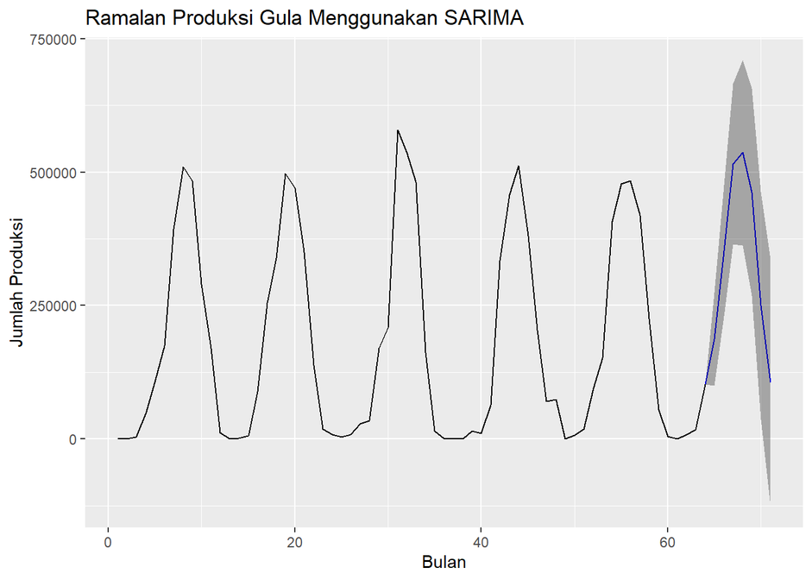

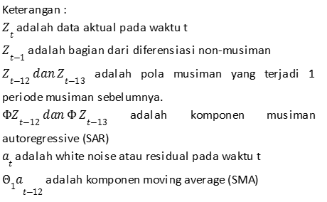
PERAMALAN (FORCASTING)
Persamaan model SARIMA(0,1,0)(1,1,1)[12] sebagai berikut.
04
Demografi Konsumen
Gambar 6. Hasil Forcasting Produksi Gula di Indonesia
Prediksi Produksi Gula di Indonesia Menggunakan Model SARIMA
18

Slide 20
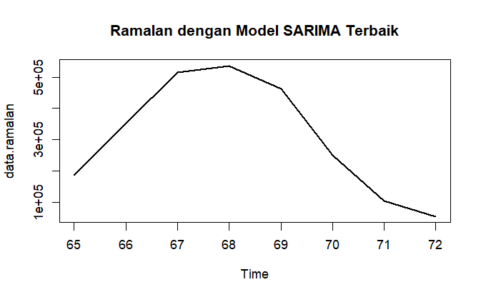
Tabel 5. Nilai Hasil Peramalan 8 Periode dengan Model SARIMA(0,1,0)(1,1,1)[12]
Peramalan Untuk 8 Periode (Forcasting)
Periode | Nilai Peramalan
65 | 186954.0
66 | 352642.5
67 | 515696.8
68 | 536528.7
69 | 462667.3
70 | 249966.5
71 | 105354.3
72 | 54374.11
Gambar 8. Ramalan dengan Model SARIMA(0,1,0)(1,1,1)[12]
Prediksi Produksi Gula di Indonesia Menggunakan Model SARIMA
19

Slide 21
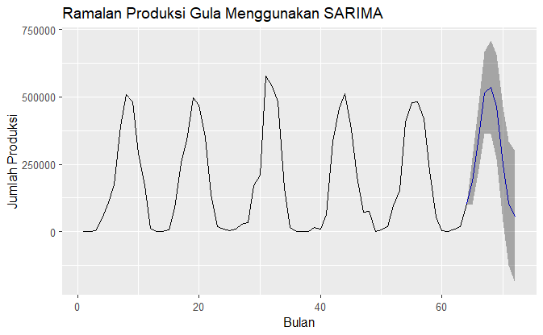
Peramalan Untuk 8 Periode (Forcasting)
Berdasarkan Gambar 6, model SARIMA(0,1,0)(1,1,1)[12] menunjukkan pola ramalan dengan fluktuasi signifikan. Prediksi dimulai dengan tren naik yang kuat hingga mencapai puncak nilai tertinggi, sebelum mengalami penurunan tajam menuju akhir periode ramalan. Pola ini mencerminkan dinamika produksi gula, dengan periode tertentu diprediksi memiliki produksi tertinggi. Model berhasil menggambarkan tren musiman dan fluktuasi yang relevan untuk mendukung perencanaan kebijakan.
Gambar 6. Hasil Forcasting Produksi Gula di Indonesia
04
Demografi Konsumen
Prediksi Produksi Gula di Indonesia Menggunakan Model SARIMA
20

Slide 22
EVALUASI MODEL
Hasil evaluasi model SARIMA yang ditunjukkan pada Tabel 7, menunjukkan bahwa model ini memiliki kinerja yang cukup baik meskipun ada beberapa kesalahan yang perlu diperbaiki. Nilai Root Mean Square Error (RMSE) sebesar 47,704.29 mengindikasikan adanya deviasi yang signifikan antara prediksi dan nilai aktual. Selain itu, Mean Absolute Error (MAE) sebesar 40,360.83 menunjukkan bahwa kesalahan absolut rata-rata masih cukup tinggi. Mean Absolute Percentage Error (MAPE) sebesar 17.38% menunjukkan kesalahan prediksi dalam bentuk persentase yang cukup signifikan, namun masih dalam batas toleransi. Secara keseluruhan, meskipun model ini memberikan prediksi yang cukup baik, masih ada ruang untuk perbaikan guna meningkatkan akurasi dan mengurangi kesalahan prediksi.
Tabel 6. Evaluasi Model SARIMA
Metrik | Nilai Evaluasi
Root Mean Square Error (RMSE) | 47,704.29
Mean Absolute Error (MAE) | 40,360.83
Mean Absolute Percentage Error (MAPE) | 17.38%
Prediksi Produksi Gula di Indonesia Menggunakan Model SARIMA
21

Slide 23

KESIMPULAN

Slide 24
KESIMPULAN
Berdasarkan analisis dan pembahasan yang telah dilakukan dapat disimpulkan sebagai berikut.
Produksi gula di Indonesia menunjukkan tren peningkatan pada tahun 2022, dengan puncak produksi pada bulan Mei dan Juni, namun terdapat ketidakstabilan pada bulan-bulan tertentu seperti Januari dan Desember.
2.
Model SARIMA(0,1,0)(1,1,1)[12] dipilih dengan AIC 1626.6, MAPE sebesar 17.38% menunjukkan akurasi prediksi yang dapat diterima, meskipun nilai MAE (40,360.83) dan RMSE (47,704.29) masih tinggi.
3.
Hasil prediksi produksi gula di Indonesia untuk 8 periode menunjukkan tren peningkatan dengan fluktuasi, puncaknya pada Agustus 2022 sebesar 536,528.7 ton dan terendah pada Desember 2022 sebesar 105,354.3 ton.
4.
Produksi mengalami fluktuasi signifikan dengan tren peningkatan di awal periode diikuti penurunan bertahap.
23
04

Slide 25
TERIMAKASIH

